Slide 1
Государственное бюджетное дошкольное образовательное учреждение детский сад №11 общеразвивающего вида Василеостровского района Санкт-Петербурга
Семейное воспитание
через призму
народной культуры.
Выполнила:.
Старший воспитатель ГБДОУ №11 Захезина О.Н.
Санкт-Петербург
2019

Slide 2
Актуальность
«Воспитание, лишенное народных корней, - бессильно!»
К.Д. Ушинский
Семья является традиционно главным институтом воспитания. То, что ребёнок в детские годы приобретает в семье, он сохраняет в течение всей последующей жизни. Важность семьи как института воспитания обусловлена тем, что в ней ребёнок находится в течение значительной части своей жизни, и по длительности своего воздействия на личность ни один из институтов воспитания не может сравниться с семьёй.

Slide 3
Цель:
Изучить значимость народной культуры в семейном воспитании дошкольников.
Задачи:
Выявить роль семейных традиций в нравственном воспитании дошкольников;
Сформировать интерес к познанию истории и культуры предков у детей дошкольного возраста.
Повысить компетентность родителей в вопросах семейного воспитания через призму народной культуры.

Slide 4
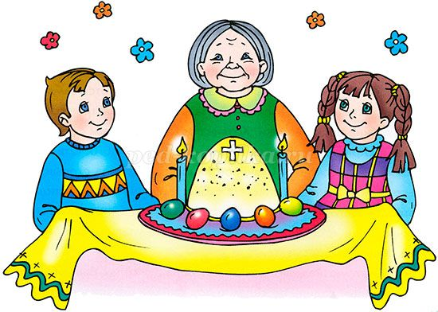
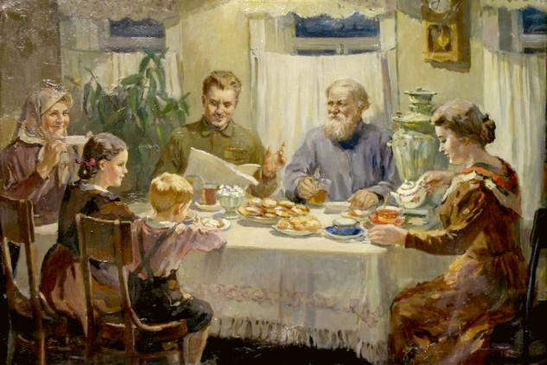
Роль семейных традиций в нравственном воспитании дошкольников.
Уважительное отношение
Традиции празднования праздников
Обсуждение вопросов семейной жизни.
Совместный отдых
Семья и семейные традиции – это основа воспитания детей

Slide 5
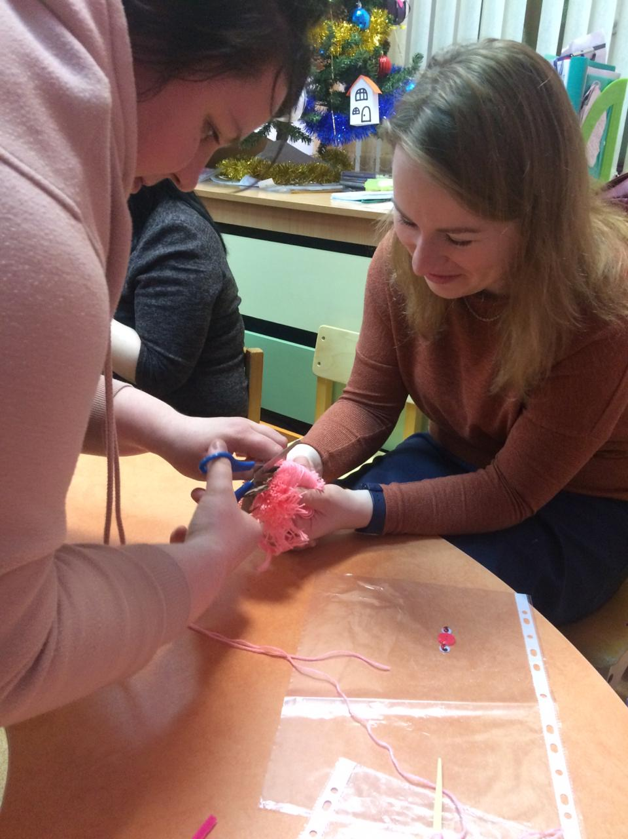
Роль детского сада в семейном воспитании дошкольников
Семья и дошкольное учреждение это два социальных института, от согласованности действий, которых зависит эффективность процесса воспитания ребенка.
Взаимодействие с родителями в данном направлении способствует формированию бережного отношения к семейным ценностям, сохранению семейных связей. Только семья сможет обеспечить сохранение национальных традиций и обычаев, песен, поговорок и заповедей, обеспечить передачу потомкам всего положительного, что накапливается семьёй и народом.
Совместно с родителями воспитатели расширяют круг приобщения детей к устному народному творчеству. Знакомят с волшебными сказками, афоризмами, пословицами, поговорками, народными приметами, героическим эпосом.

Slide 6
Сформировать интерес к познанию истории и культуры предков у детей дошкольного возраста.
Расширить и углубить знания детей о нашей многонациональной Родине.
9 мая – «День победы» – семейное творчество « Я знал героя!»
12 июня «День России»
Фотовыставка «Моя малая Родина»
4 ноября «День народного единства» ( Веселые старты) «Мы едины»
Традиции празднования Нового года
Рассказ детей о традиция празднования Нового года разных народов.
В народной подвижной игре, при беседах и рассказывании сказок разных народов России активизируется монологическая речь, поощряется словотворчество, желание высказаться. В изобразительной деятельности дети знакомятся с различными костюмами народов России. В музыкальной деятельности дети знакомятся с фольклором народов России. Всё это позволяет ребёнку прочувствовать наиболее глубоко чувство гражданственности и патриотизма.

Slide 7
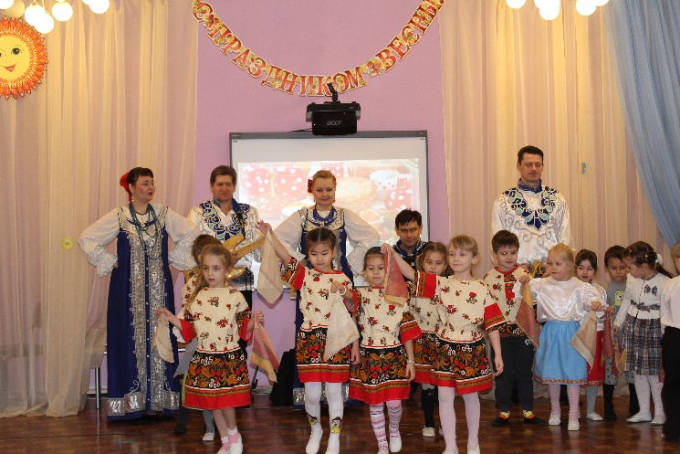
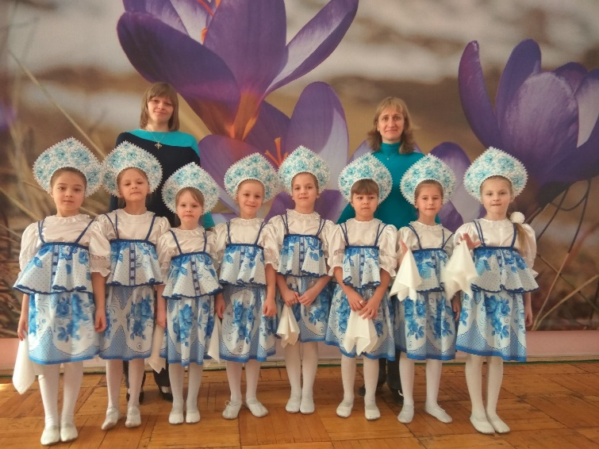
Познакомить с обычаями и традициями, с народным творчеством.
Для знакомства с обычаями и традициями в детском саду проводятся сезонные музыкально — игровые праздники: «Город мастеров» «Русская ярмарка», «Масленица», «Новый год», «Защитники Отечества», «Наши мамы», «праздник посвященный дню снятия блокады Ленинграда».
При проведении праздников, совместно с родителями устраиваются выставки
Также знакомим с народными костюмами, это очень важно, так как позволяет показать непрерывную связь поколений и связь искусства изготовления элементов костюма с духовными традициями

Slide 8
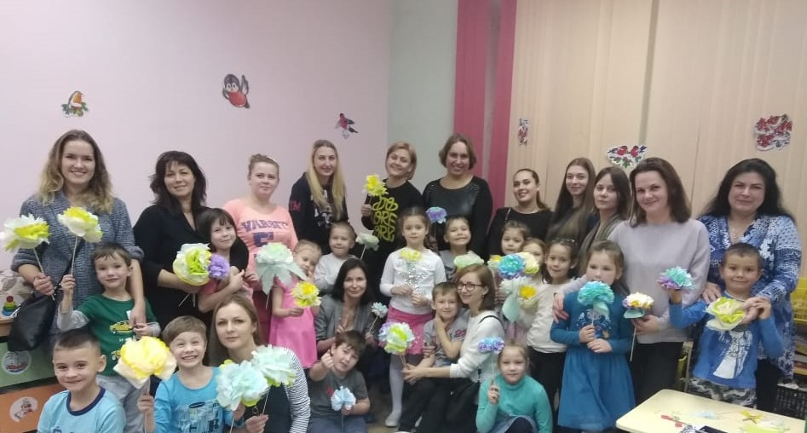
Повысить компетентность родителей в вопросах семейного воспитания через призму народной культуры
При изучении народной культуры важно эффективно организовать общение с родителями, чтобы семья и детский сад осуществляли единый комплекс воспитательных воздействий
Для того, чтобы родителям было легче и интереснее воспитывать своих детей с использованием элементов народной культуры было решено сделать открытые занятия для родителей, на которых им рассказывали о народной культуре и истории. Вместе оформлялись выставки и папки –передвижки по теме «Элементы народной культуры в современном воспитании дошкольников» Были проведены досуги и праздники с участием родителей.

Slide 9
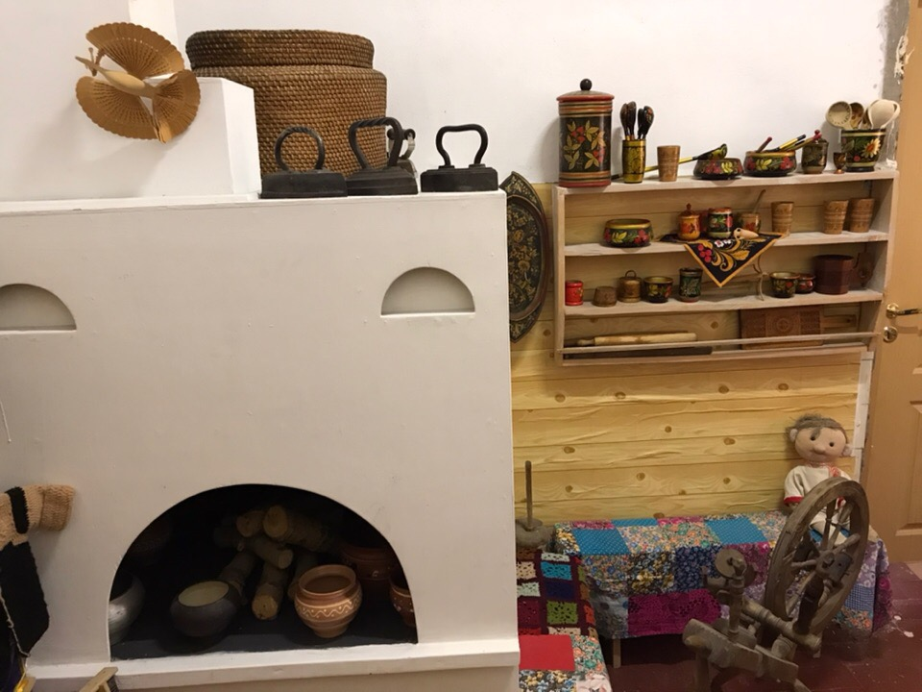
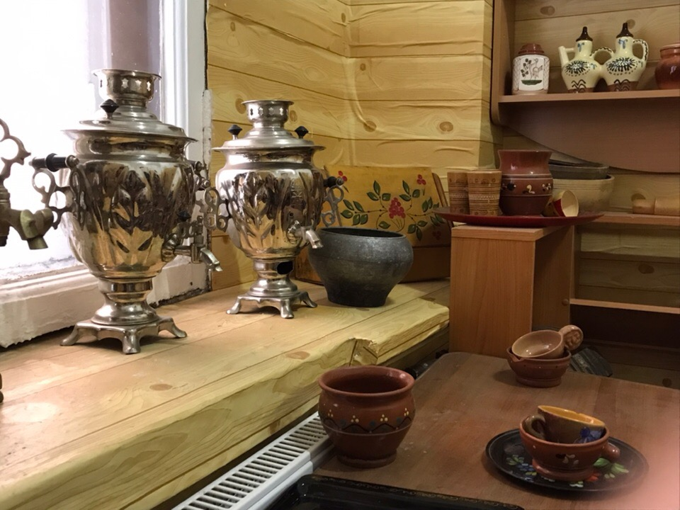
Приобщить детей и родителей к истокам праздничной и традиционной культуры
Именно здесь впервые дети видят национальные костюмы, старинную посуду и мебель, предметы труда (самовар, сундук, колыбель, прялку и многое другое).
Все эти предметы старины вызывают у детей неподдельный интерес, напоминают о традициях нашего культурного прошлого, расширяют их представления о жизни предков в прошлом.

Slide 10
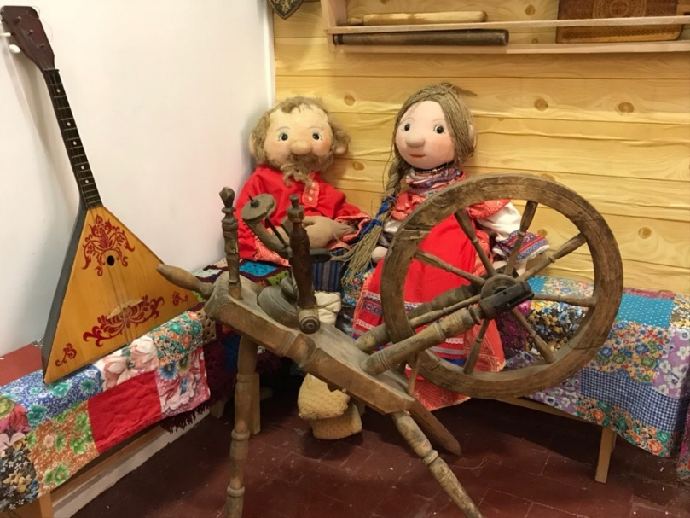
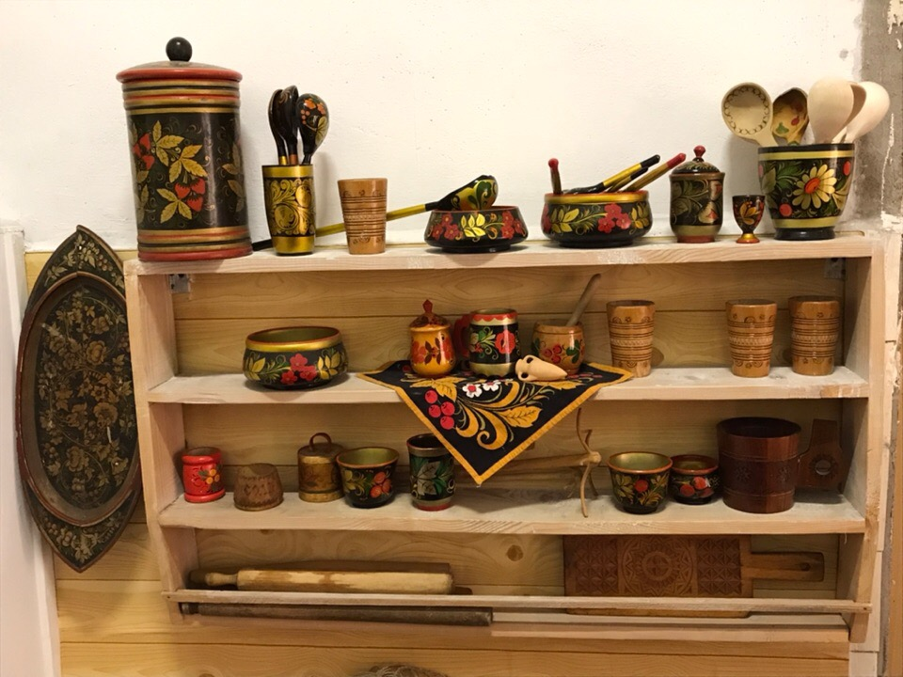
В «Русской избе» для ребенка открывается возможность первого проникновения в историю быта родного края. Кроме того, в подобном помещении расширяются возможности подачи информации посредством игры, здесь ребенок может познакомиться с экспонатами не только «глазами».
Чередуя экскурсии в мини-музей на темы: «Русская печь», «Мебель в избе» «Красный угол в доме» с занятиями, беседами и рассказами. Педагоги воспитывают у детей интерес к жизни народа в разное историческое время, к его истории и культуре.

Slide 11
Выводы:
Прикосновение к истории своей семьи вызывает у ребенка сильные эмоции, заставляет сопереживать, внимательно относится к памяти прошлого, к своим историческим корням. Взаимодействие с родителями в данном направлении способствует формированию бережного отношения к семейным ценностям, сохранению семейных связей. Только семья сможет обеспечить сохранение национальных традиций и обычаев, песен, поговорок и заповедей, обеспечить передачу потомкам всего положительного, что накапливается семьёй и народом.
Поэтому, задача образовательного учреждения — актуализировать чувство сопричастности ребенка с семьей, родом, родственниками; дать возможность осознавать правила, регулирующие взаимоотношения в семье; инициировать осознание детьми семейных ценностей, традиций, обычаев.

Slide 12
Список используемой литературы
Князева О.Л., Маханева М.Д. Приобщение детей к истокам русской народной культуры. СПБ: ООО «ИЗДАТЕЛЬСТВО «ДЕТСТВО – ПРЕСС», 2017.-304с.:ил.
Народная культура и традиции: занятия с детьми 3-7 лет/авт.-сост. В.Н. Косарев.- Изд. 2-е, перераб.- Волгоград: Учитель .-159 с.
Знакомство детей с русским народным творчеством: Конспекты занятий и сценариев календарно-обрядовых праздников. Методическое пособие для педагогов дошкольных образовательных учреждений / Авт-сост.: А.С.Куприна, Т.А. Бударина, О.А. Маркеева, О.Н. Корепанова - 3-е изд.,перераб.и дополн. – СПб. ООО «ИЗДАТЕЛЬСТВО ДЕТСТВО –ПРЕС», 2015.-304 с, ил.
Тихонов М.В., Смирнова Н.С. Красна изба…Знакомство детей с русским народным искусством, ремеслами, бытом в музее детского сада .- СПб.: ООО «ИЗДАТЕЛЬСТВО «ДЕТСТВО – ПРЕСС» 2017.-176 с.

